Slide 1
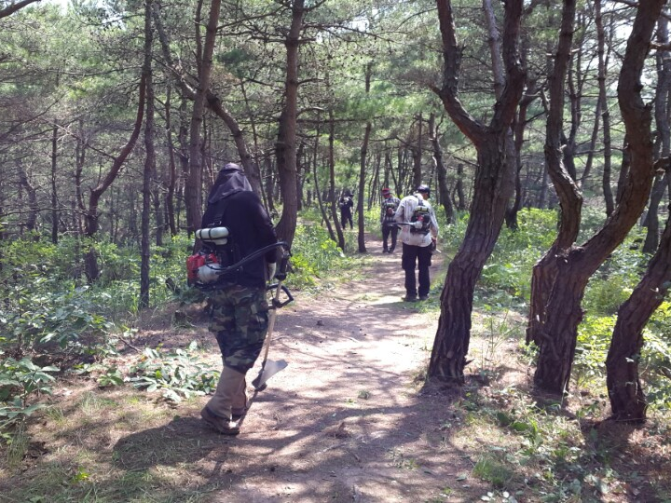
산림과
Notes:
1
먼저, 지금의 옥천입니다.

Slide 2
4-1. 생활권 등산로 정비사업
황간면 우매리 백화산 일원
2017. 6. 1 ~ 7. 30(60일간)/금31,021천원
돌계단, 돌붙임, 로프교체 등 1식
4-2. 성수기 대비 민주지산자연휴양림 일제 점검
2017. 7. 3 ~ 7. 14(12일간)/산림소득팀장 외 3명
숙박시설 17동 42실, 야영장, 주변시설물 등
숙박시설 내 가전제품 및 물품 배치상태 점검
야영장 및 물놀이장 등 주변시설물 안전 점검

Slide 3
4-3. 감고을편백 치유숲조성사업
용화면 자계리 산1-3 외 1개소
2017. 6. 12 ~ 8.10.(60일간)/금53,904천원
토공, 배수공, 징검다리 등 1식
4-4. 2017년 임산물 클러스터 선정심의회 참석
2017. 7. 5.(수)/산림과장 외 2명
정부대전청사(소회의실)
2017년 임산물클러스터사업 현장심의 결과에 따른
보완사항 이행여부 확인 및 선정 심의

Slide 4
▣. 공무원 팀별 전입실적 보고
현재 전입실적(2017.6.29일 현재)
(단위 : 명)
팀명 | 팀원수 | 전입인원 | 추진율(%) | 비고
계 | 22 | 28 | 127
산림정책팀 | 6 | 7 | 117
산림보호팀 | 5 | 8 | 160
산림소득팀 | 8 | 9 | 113
귀농귀촌팀 | 3 | 4 | 133

Slide 5
▣. 공무원 팀별 전입실적 보고
향후 추진대책
- 귀농귀촌 상담 시 전입 적극 유도
- 산지전용 인허가시 관내 미거주자 전입 유도
- 산불진화대원 등 기간제근로자 대상 인구증가 참여 협조
- 통계조사 시 조사원을 활용 인구전입 홍보

